Slide 1
Descripción y objetivos del juego
Juego “Puntos locos”
El juego consiste en:
mostrar en pantalla una serie de puntos de colores
tendrán que asociarse con los puntos de ese mismo color
así eliminándose
debajo de esos puntos estará en incógnita una imagen que se tendrá que descubrir al momento en que se van eliminando los puntos
el objetivo del juego es descubrir la imagen en menos clics
el juego ira sumando los puntos que se van eliminando cada punto valdrá 1 y
el usuario tendrá la posibilidad de reiniciar el juego

Slide 2
Recomendaciones del juego
En el juego solo podrá participar un jugador
La edad recomendada para jugar es de 6 años a 15 años
Contar con una pc o laptop que tenga touch pad y/o mouse

Slide 3
Planificación de actividades para el desarrollo del juego
lunes | martes | miércoles | jueves | viernes
Planteamiento del problema Se eligió la temática del juego y nombre | Se eligieron algunas bases del juego y objetivos | Se empezó a elaborar un esbozo del caso de usos | Termino de caso de uso. | Implementación del programa

Slide 4
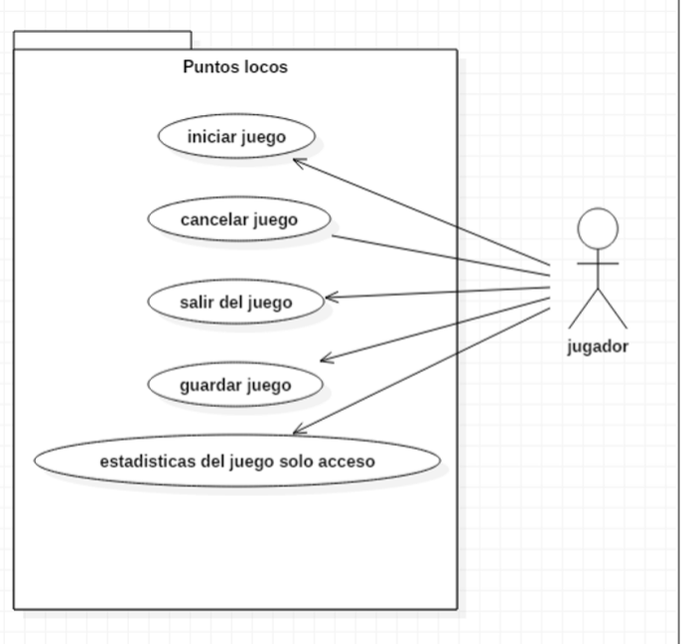
Puntos locos

